Slide 1



Status
País x
Finanzas Agrovet Market

Slide 2

Contexto
Cifras Macro
Insights
Insight 1
Insight 2
Insight 3

Slide 3
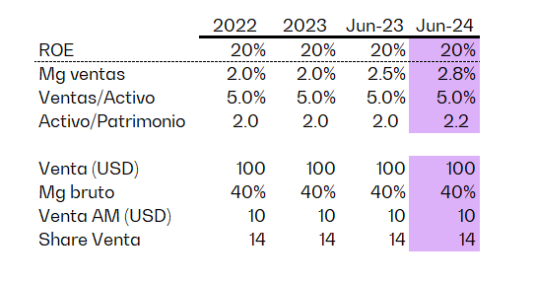
Contexto
Línea de Crédito
Situación Financiera

Slide 4
Comportamiento de Cartera
NOF AMAH USD XXX a MAR24
Mayor solvencia

Slide 5
Mora – 12 últimos meses
NOF AMAH USD XXX a MAR24
Mayor solvencia

Slide 6
Status Actual de Cartera
NOF AMAH USD XXX a MAR24
Mayor solvencia
40%
13%
20%
13%
13%
40%
13%
20%
13%
13%

Slide 7
Cash Forecast – Próximos 6 meses
NOF AMAH USD XXX a MAR24
Mayor solvencia

